Slide 1


OBJETOS DE
2019
APRENDIZAJE
LÍNEA 2
MATERIALES DE FORMACIÓN PARA ESTUDIANTES
DE GRADO DE LA COMPETENCIA DIGITAL
1. Información y tratamiento de datos: 1.1. Navegación, búsqueda y filtrado de información, datos y contenidos digitales: 4. PubMed

Slide 2

Colección Objetos de Aprendizaje, 2019
MATERIALES DE FORMACIÓN PARA ESTUDIANTES DE GRADO
DE LA COMPETENCIA DIGITAL
1. Información y tratamiento de datos: 1.1. Navegación, búsqueda y filtrado de información, datos y contenidos digitales: 4. PubMed
REBIUN Línea 2 (3er. P.E.) Grupo de Competencia Digital
Documento bajo licencia Creative Commons

Slide 3

Información y tratamiento de datos.
Navegación, búsqueda y filtrado de la información, datos y contenidos digitales
PubMed

Slide 4

OBJETIVOS
Al finalizar esta actividad tienes que ser capaz de:
Conocer la base de datos MEDLINE/PubMed
Aprender a buscar referencias
Acceder al texto completo de los artículos

Slide 5
SUMARIO
Conoce la base de datos MEDLINE/PubMed
  Accede a la base de datos
Busca artículos sobre el tema de tu trabajo
  La búsqueda por palabra clave
  La búsqueda avanzada
  MeSH: la búsqueda por materias
Limita la búsqueda
Personaliza los resultados
Accede al texto completo
Per saber más...

Slide 6


PUBMED:
BASE DE DATOS BIOMÉDICA
PubMed es la base de datos más importante del ámbito de la biomedicina.
Te proporcionará la información más actual de manera fácil y accesible.
PubMed es una base de datos producida por la National Library of Medicine (EUA):
Contiene unos 27 millones de referencias de literatura biomédica procedente de MEDLINE
De revistas biomédicas y de libros electrónicos
Desde 1946 hasta la actualidad
Los artículos que encontraréis son básicamente en inglés
Comprende todas las especialidades médicas y paramédicas (medicina, enfermería, odontología, veterinaria, ciencias preclínicas y sistemas de salud)
Incluye: artículos de revista, libros, capítulos de libros, reseñas, cartas, editoriales, artículos biográficos.
No incluye: conferencias, abstracts de meetings, tesis ni anuncios.

Slide 7
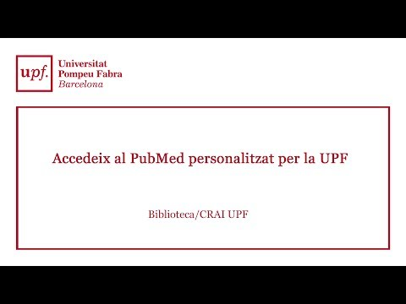
ACCEDE A LA BASE DE DATOS
[a personalizar por cada institución]

Slide 8




BÚSQUEDA DE ARTÍCULOS SOBRE EL TEMA DE TU TRABAJO
Recuerda que antes de iniciar una búsqueda de información tienes que:
Definir bien el tema de búsqueda y formular la pregunta
Buscar las palabras clave, sus sinónimos y la traducción al inglés
Definir el alcance (cronológica y geográficamente, etc.)
Entre tanta información, tendrás que definir bien el objetivo de tu búsqueda

Slide 9

LA BÚSQUEDA POR PALABRA CLAVE
Cuando hagas una búsqueda por palabra clave estas buscando las palabras en cualquier parte del documento (título, abstract, etc.)
La búsqueda por palabra claves es sencilla e intuitiva, es el tipo de búsqueda que utilizas habitualmente en Google.
Introduce las palabras clave en la casilla de búsqueda como lo harías en Google
Tienes que tener en cuenta que la búsqueda por palabra clave es poco precisa: puedes encontrar documentos con las palabras clave que hayas buscado, pero que no sean relevantes (o el tema principal).

Slide 10
LA BÚSQUEDA POR PALABRA CLAVE
Así pues, la búsqueda por palabra clave no es la mejor manera de buscar en PubMed.
¿Por qué?
- Los autores de los artículos pueden haber utilizado términos diferentes a los que tu has utilizado en la búsqueda de información.
- Los resultados no están ordenados por relevancia si no por orden de entrada en PubMed (del más reciente al más antiguo). Por lo tanto, no siempre los que se encuentran en las primeras posiciones son los más pertinentes.
Para hacer una búsqueda más precisa te recomendamos buscar las palabras clave en los campos título y abstract. Esto deberás hacerlo utilizando la búsqueda avanzada.

Slide 11


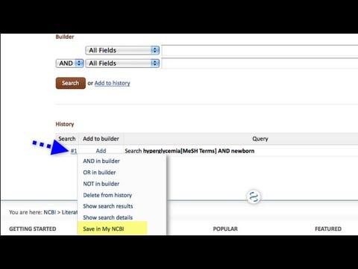
LA BÚSQUEDA AVANZADA
Echa un vistazo a este tutorial. Te será muy útil para sacar más provecho de tus búsquedas.
La búsqueda avanzada te permite buscar los términos de búsqueda en determinados campos (título, abstract, etc.) y combinarlos utilizando los operadores booleanos.
Desde la búsqueda avanzada también puedes acceder al historial, la lista de búsquedas más recientes, desde donde podrás combinarlas con los operadores booleanos.

Slide 12


MeSH: LA BÚSQUEDA POR MATERIAS
La búsqueda por materias es más eficiente y precisa que la búsqueda por palabra clave, ya que permite recuperar documentos sin tener en cuenta la terminología utilizada por el autor
El MeSH (Medical Subject Heading) es un vocabulario controlado de términos biomédicos que permiten indizar el contenido de los artículos en Medline. Los términos están en inglés y se revisan anualmente.
Para asignar una materia a un documento se utilizan listas controladas de términos que representan su contenido.
Consulta el tutorial de PubMed sobre el uso del MeSH para la búsqueda de artículos

Slide 13

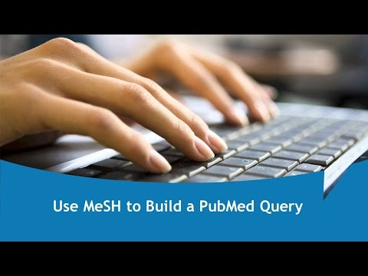

MeSH: LA BÚSQUEDA POR MATERIAS
¿Quieres aprender más?
Te recomendamos ver este vídeo tutorial para saber cómo hacer búsquedas en PubMed utilizando el MeSH

Slide 14
LIMITA LA BÚSQUEDA
PubMed permite la opción de aplicar filtros a las búsquedas una vez realizadas. Los límites permiten delimitar la búsqueda concretando las referencias que te interesan y eliminando las que no resultan pertinentes.
Los filtros que se muestran por defecto son:
Article types: Clinical trial, Review…
Text availability: Abstract, Free full text y Full text
PubMed Commons: Reader comments y Trending articles
Publication dates: permite limitar cronológicamente
Species: Humans y Other animals
Consulta el tutorial sobre el menú de límites en PubMed.

Slide 15
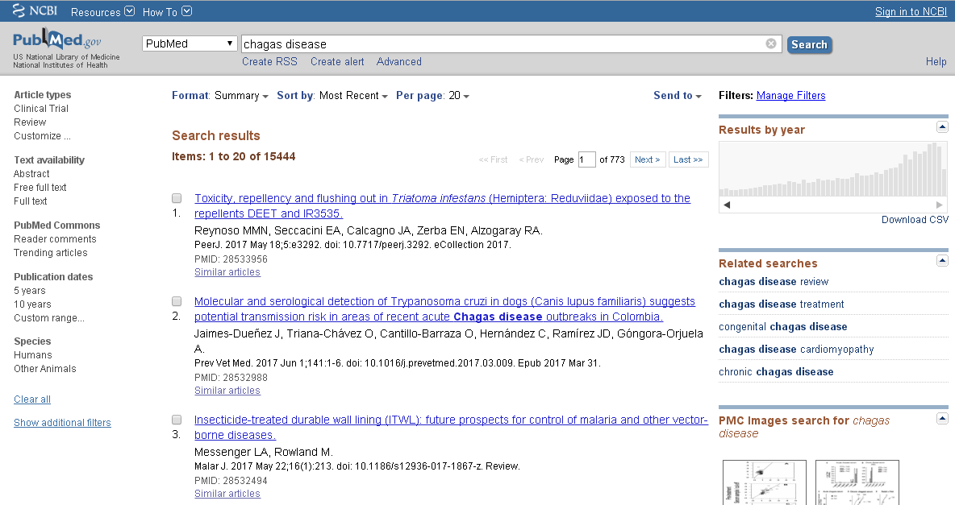
LIMITA LA BÚSQUEDA
Una vez hayas terminado la búsqueda, elimina los filtros, si no se mantendrán en las búsquedas posteriores. Puedes utilizar la opión Clear all
En el margen izquierdo encontrarás los filtros. Clicando encima el enlace Show additional filters podrás ver todos los filtros disponibles

Slide 16
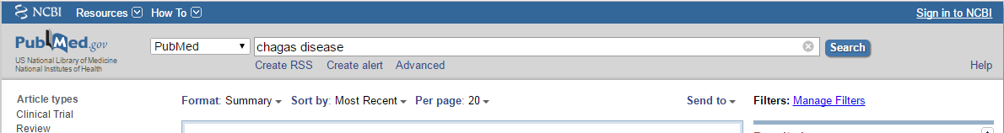
PERSONALIZA LOS RESULTADOS
En la parte superior de la pantalla encontrarás diferentes menús desplegables para personalizar la pantalla de resultados:
Format
Hace referencia al formato de visualización. Destacamos el formato Summary, que se muestra por defecto y el formato Abstract, que incluye el resumen del artículo.
Sort by
Por defecto los resultados se muestran ordenados por fecha de incorporación en PubMed, pero los puedes ordenar por relevancia (Best match), por fecha de publicación, por autor, etc.
Send to
Desde el menú Send to, podrás guardar los resultados de la búsqueda que más te interesen. Puedes crear un fichero (File), mandartelos por correo electrónico (E-mail), etc.

Slide 17
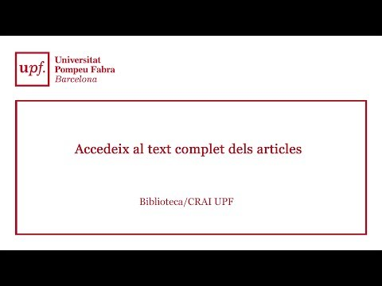
ACCEDE AL TEXTO COMPLETO [a personalizar por cada institución]
Una vez hayas hecho la búsqueda y seleccionado los artículos que te interesan, es el momento de comprobar si puedes acceder al texto completo.
Recuerda que el botón permite acceder al texto completo del artículo en caso que la UPF tenga suscripción a la revista.
Los recursos electrónicos contratados por la Biblioteca de la UPF se pueden consultar desde fuera de la UPF mediante el Servicio de Acceso a los Recursos Electrónicos (SARE) [a personalizar por cada institución]

Slide 18
PARA SABER MÁS...
Echa un vistazo a los tutoriales que ha elaborado la National Library of Medicine sobre el funcionamiento y uso de PubMed.
¡Si tienes dudas pregunta a los bibliotecarios!

